Slide 1

دانشکده کشاورزی
گروه مهندسی بیوسیستم
ماشین ها و تجهیزات بسته‌بندی مواد غذایی
Equipment and Facilities of Food Packaging

Slide 2
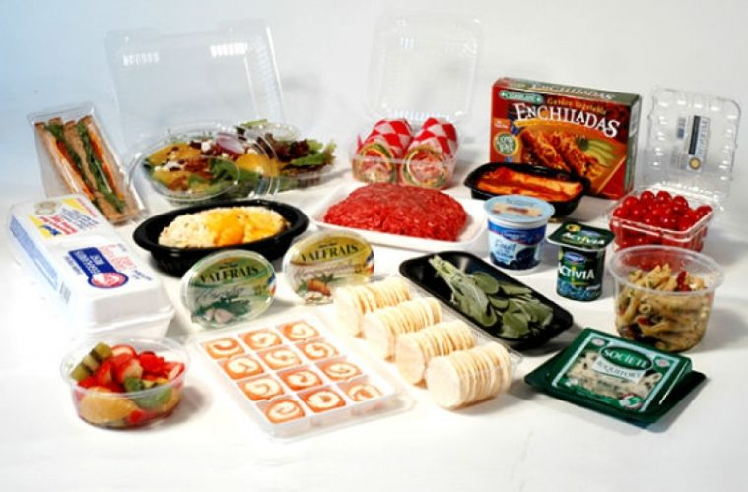
بخش ششم
بسته بندی پلیمری
Polymer Packaging

Slide 3
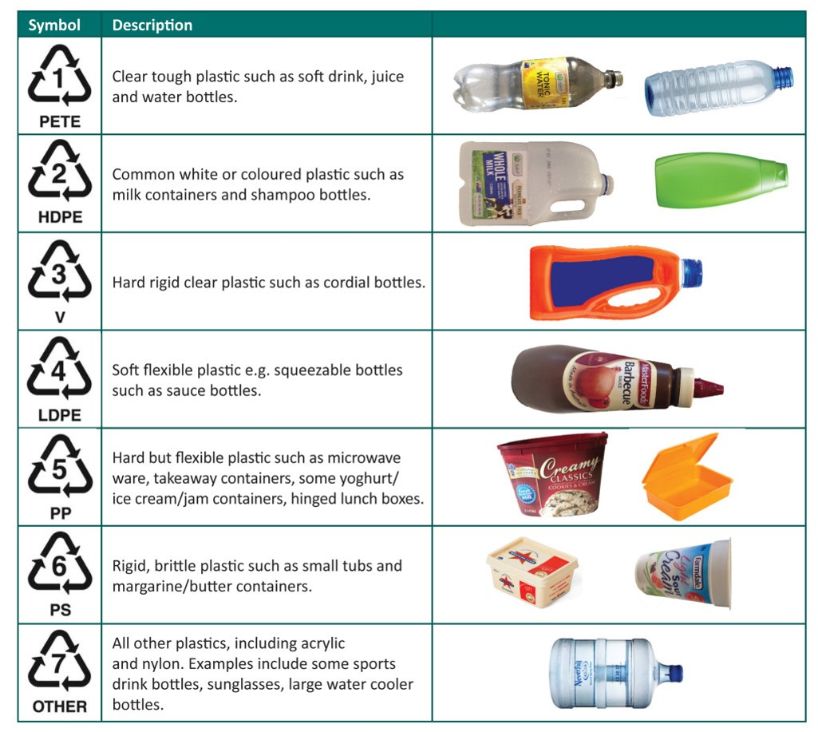

Slide 4
مقدمه
پلاستیک (مشتق شده از واژه یونانی پلاستیکوز - Plastikos) است. ترکیبات درشت مولکول آلی که با استفاده از پلیمریزاسیون و فرآیندهای مشابه از ملکول های سبک تر و یا با تغییر شیمیایی درشت مولکول های طبیعی ساخته میشوند.
اولین پلاستیک ها از زغال سنگ، نفت و گاز طبیعی در اوایل قرن ۲۰ ساخته شدند.
اولین پلیمر (PE) در سال ۱۹۳۳ از اتیلن و به طور اتفاقی ساخته شد.
در اروپا حدود ۴۰ ٪ پلاستیک مصرفی در بخش بسته بندی مورد استفاده قرار می گیرد و در اروپا حدود ۵۰ ٪ مواد غذایی در پلاستیک ها بسته بندی می شوند.
در طول دهه گذشته، پلیمرها (پلاستیکها) به تدریج جایگزین بسته بندی های کاغذی، فلزها و شیشه شده اند.
پلیمرها در بر گیرنده گستره وسیعی از مواد طبیعی و مصنوعی هستند. اما تنها بخش کوچکی از این ترکیبات برای بسته بندی مناسب هستند. کاغذ و مقوا پلیمرهای زیستی طبیعی سلولزی هستند.

Slide 5
مقدمه
پلیمر مولکول بزرگی است که از هزاران واحد تکرار شونده کوچک مونومر تشکیل شده است که در اثر واکنشهای پلیمریزاسیون به یکدیگر متصل شده اند. پلیمرها از کشفیات قرن بیستم به حساب می آیند و اولین آنها سلوفان است که از سلولز و در سال ۱۹۱۰ تهیه شد، هر چند بعدها جای خود را به انواع سنتزی داد.
تولید پلاستیک ها برای اولین بار در سال ۱۹۲۴ در آلمان با تولید سلوفان آغاز شد. همچنین در سال ۱۹۲۷ تولید استات سلولز و پلی وینل کلراید و در سال ۱۹۲۹ تولید اوره فرمالدهید و در سال ۱۹۳۵ تولید پلی اتیلن آغاز گردید. اما تولید فیلم های پلی اتیلن و بطری های پلی اتیلنی در سال های ۱۹۴۵ تا ۱۹۴۶ اتفاق افتاد و در سال ۱۹۵۰ استفاده از فیلم های مرکب پلاستیکی شروع شد.
پلاستیک ها بر اساس منشاء به دو دسته: ۱.طبیعی مانند سلوفان (مشتق شده از سلولز) ۲. کاملاً سنتزی تقسیم می شوند.
بر اساس نحوه پلیمری شدن به دو دسته: ۱.کندانس شدن و 2. واکنش های اضافی تقسیم میشوند.
بر اساس خواص فیزیکی هم به دو دسته: ۱.ترموپلاستیک ها و ۲. ترموست ها تقسیم بندی می شوند .

Slide 6
روند تکاملی بسته‌بندی‌های پلیمری

Slide 7
مزایا
پلاستیک ها به علت دانسیته کم سبک هستند و در نتیجه هزینه حمل و نقل پائینی دارند.
در مقابل خوردگی و شرایط اسیدی و قلیایی مقاوم هستند.
قابلیت شکل پذیری بالا و متنوعی دارند و به انرژی کمتری برای شکل دهی نیاز است. در شرایط خاص قابلیت قالب گیری و جریان یافتن دارند و با استفاده از این ویژگی از آنها صفحه و شکل های مختلف می سازند.
انعطاف پذیری بالایی دارند و حتی در دماهای پایین در برابر شکستگی مقاوم هستند.
قابلیت دوخت حرارتی دارند و به راحتی در بندی و درزبندی می شوند.
نفوذناپذیری نسبی به گاز، مایع، روغن و غیره را دارند که ممکن است به یکی یا همه آنها نفوذناپذیر باشند (انواع نفوذ ناپذیر برای بسته بندی اتمسفر کنترل شده).
امکان لمینیت کردن آنها با فلز به ویژه آلومینیوم وجود دارد تا از پتانسیل نفوذناپذیری بسیار بالای الومینیوم استفاده گردد.
دارای شفافیت خاصی هستند که این مسأله با به کار بردن افزودنیها تقویت می شود.
می توانند دارای تنوع رنگ باشند.
اغلب مقاومت حرارتی خوبی دارند. قابل استفاده در محدوده دمائی ۴۰ - تا ۱۲۱ درجه سلسیوس و قابل مایکروویو شدن هستند.
از لحاظ اقتصادی به صرفه هستند.

Slide 8
معایب
بحث مهاجرت بخصوص در مورد مواد با چربی بالا وجود دارد که مهاجرت ممکن است از ماده غذایی به بسته یا از بسته به ماده غذایی باشد.
نفوذ پذیری نسبت به گازهایی از قبیل اکسیژن، نیتروژن، بخار آب و حلال های آلی دارند. این امر به عواملی از قبیل سرعت نفوذ پذیری، نوع پلاستیک، دمای نگهداری، ضخامت پلاستیک و روش تولید بستگی دارد.
دوام بالایی در محیط دارند و به همین علت آلوده کننده محیط هستند.

Slide 9
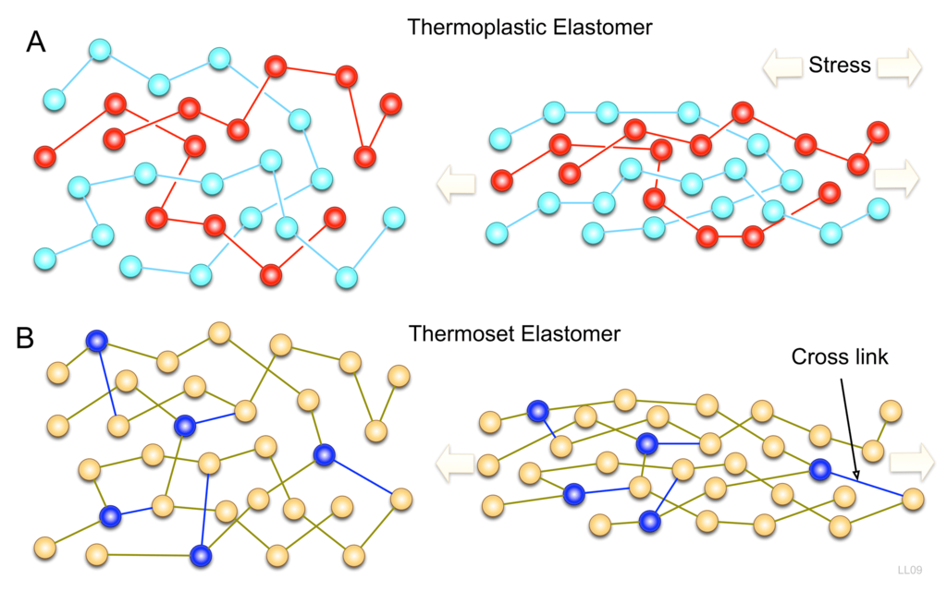
ترموپلاستیک ها و ترموست ها

Slide 10
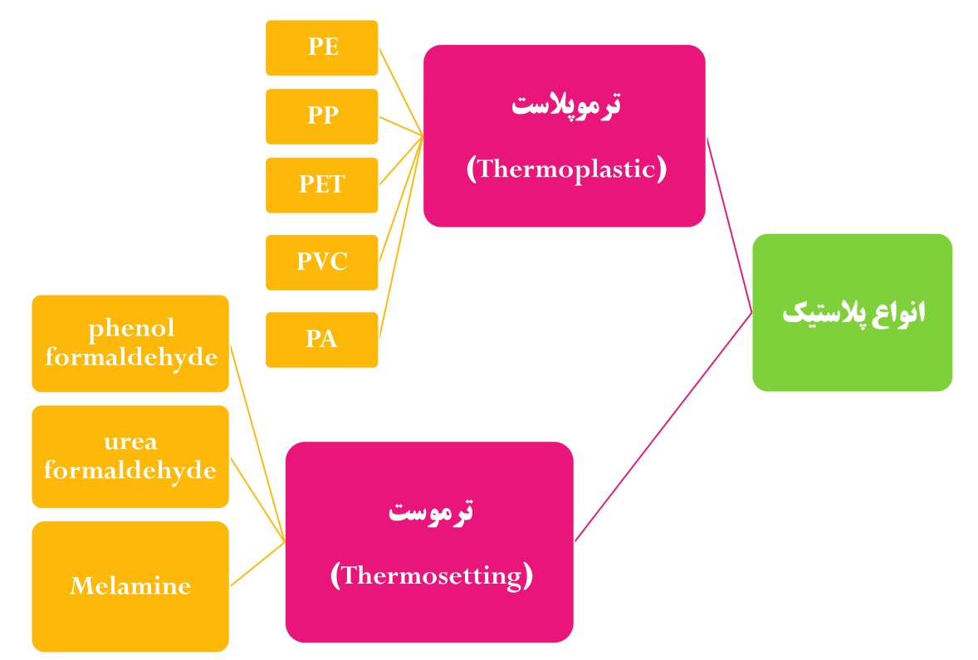

Slide 11
ترموپلاستیک ها
ترموپلاستیک ها، گروهی از پلیمرهای رشته ای بدون اتصال عرضی و دارای ساختار بی شکل یا نیمه بلوری هستند (این پلاستیک ها به دلیل عدم وجود اتصالات عرضی به راحتی شکل داده می شوند).
این گروه قابلیت تحمل چندین مرحله گرمادهی برای تبدیل شدن به پلیمر مذاب و سرد شدن به منظور جامد و سخت شدن را دارند، بدون اینکه در ویژگی های آنها افت قابل توجهی مشاهده شود. این ویژگی ممتاز باعث می شود که امکان فرآوری دوباره پسماندهای ترموپلاستیک و بازیافت انواع مصرف شده آنها مانند بطری های PET و HDPEوجود داشته باشد. بیشتر پلیمرهای مورد استفاده در بسته بندی مواد غذایی ترموپلاستیک هستند.
ترموپلاستیک ها نام خود را از خواص فیزیکی که دارا هستند می گیرند، بدین ترتیب که با افزایش درجه حرارت نرم شده و سپس می توان آن ها را شکل داد و پس از سرد شدن سفت و محکم می شوند (در واقع پلیمرهای خطی هستند که با افزایش دما نرم می شوند و در نهایت ذوب خواهند شد. این گروه بوسیله مولکول های بی نهایت بلند و ساختار کربن-کربن اشباع متمایز می گردند). ترموپلاستیک ها عموما به صورت گرانول و پودر تولید می گردند. این دسته از مواد پلاستیکی را پلیمر نیز می گویند که بعد از اضافه کردن موادی همچون نرم کننده ها (plasticizers) آنها عبارت پلاستیک نیز اطلاق می گردد.
این گروه از پلاستیک ها مهمترین مواد پلاستیکی موجود در جهان هستند و حدود دوسوم تمام پلیمر های امروزی را تشکیل می دهند .

Slide 12
ترموست ها
ترموست ها بسپارهای (پلیمرهای) دارای اتصال های عرضی هستند. این مواد سفت و سخت بوده و به طور معمول در دماهای بالا اتصال عرضی زنجیرهای پلیمر با پیوندهای کووالانسی و تشکیل شبکه سه بعدی شکل میگیرد (در اثر حرارت شکل می گیرند). پلیمرهای فنلی (phenolic) و اپوکسی (epoxy) نمونه هایی از ترموست ها هستند.
اتصال های عرضی پلیمر را قوی تر، سخت تر و نسبت به گرما و مواد شیمیایی مقاوم تر می کنند. ایجاد اتصال عرضی توسط یک عامل اتصال دهنده عرضی (مانند پراکسیدهای آلی)، پرتودهی با فرابنفش و پرتوهای الکترونی امکان پذیر است.
شکل گیری ترموست ها دائمی است و امکان قالب گیری و بازیافت در مورد آنها وجود ندارد. گرما دادن منجر به ذوب شدن آنها نمی شود و در صورت گرمادهی شدید، اتصال های عرضی کووالانسی آنها به طور غیرقابل برگشت تخریب شده و ماده می سوزد. به عبارتی دیگر این پلیمرها وقتی تولید می شوند تشکیل یک شبکه خاص می دهند و نمی توان دوباره به شکل جدید در آورده شوند.
کاربرد ترموست ها در بسته بندی مواد غذایی محدود به موارد پوشش ها (Coating) و چسب ها است.
ترموست ها گاهی به جهت پوشش سطح داخلی ظروف و قوطی ها که در تماس با مواد غذایی هستند استفاده می گردد.
بیشترین استفاده از آنها در صنایع غذایی ساخت دربهای پیچی از اوره فرمالدهید است.

Slide 13
تقسیم بندی پلاستیک ها بر اساس ضخامت
ورق پلیمری (Sheet):
  صفحات مسطح پلاستیکی با ضخامت بیشتر از ۲۵۰ میکرومتر که برای ساخت ظروف پلاستیکی استفاده می شوند و در بسته بندی های نیمه سخت نظیر تیوب ها (tube)، سینی ها (tray) و ... به کار می رود.
فیلم (Film):
  ورق های پلیمری با ضخامت کمتر از ۲۵۰ میکرومتر را گویند که برای بسته بندی کیک، کلوچه، یا تولید لیوان یکبار مصرف استفاده می شوند. فیلم ها همچنین برای پیچیدن، ساختن ساشه، کیسه ها و پوچ ها مورد استفاده قرار میگیرند. در صورت ترکیب با سایر پلیمرها به صورت لامینت، می توان در بسته بندی مورد استفاده قرار گیرند.

Slide 14
تولید بسته بندی پلاستیکی
مواد خام پلاستیکی عموماً تحت نام رزین (Resin) شناخته می شوند که توسط تولید کنندگان پلیمر به دو صورت گلوله (Pellet) و یا پودر در اختیار کارخانجات قرار می گیرد.
اولین مرحله در تهیه فیلم، ورقه و ظروف از رزین، تغییر گلوله های پلیمر از شکل جامد به مایع (ذوب شده) می باشد.
پلاستیک با استفاده از ترکیبی از فشار بالا، اصطکاک و حرارت (در داخل اکسترودر) ذوب خواهد شد.
در تولید فیلم یا ورقه، پلاستیک ذوب شده از یک قالب یا شکاف باریک عبور داده می شود.
در تولید بسته بندی سخت نظیر درب و بطری، پلاستیک ذوب شده با استفاده از یک سری ماشین های قالب گیری دقیق به شکل ظروف در خواهد آمد.

Slide 15
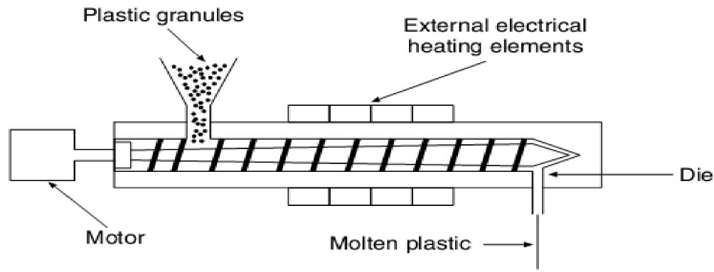
نحوه تولید پلاستیک های چند لایه: کواکستروژن
استفاده از کواکسترودر:
کواکستروژن شامل وصل کردن حداقل دو اکسترودر که هر کدام پلیمر خاصی را اکسترود میکنند، می باشد که در نهایت خروجی یک پلیمر واحد (از طریق یک قالب واحد) خواهد شد.
ورقی که تولید خواهد شد دارای خصوصیات منحصر به فردی است که به تنهائی توسط هیچ کدام از این پلیمرها به دست نخواهد آمد.
استفاده از اکسترودر:
اکستروژن به صورت نیروی مداوم که یک ماده مذاب را از یک قالب شکل گیری عبور می دهد تعریف می گردد.
این فرآیند به فشار زیادی نیاز دارد چون ویسکوزیته اکثر پلاستیک های ذوب شده بالاست.
اکستروژن یکی از مهمترین مراحل در تهیه پلاستیک هاست.
عموما حرارت دهی فقط در مراحل اولیه نیاز است و سپس گرما ناشی از اصطکاک تامین می شود.

Slide 16
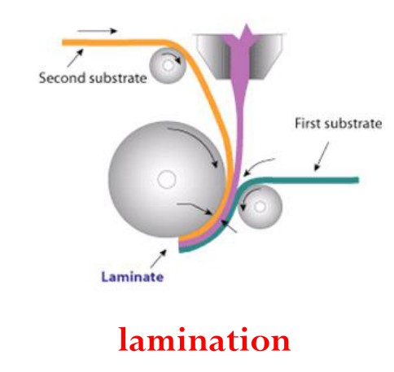
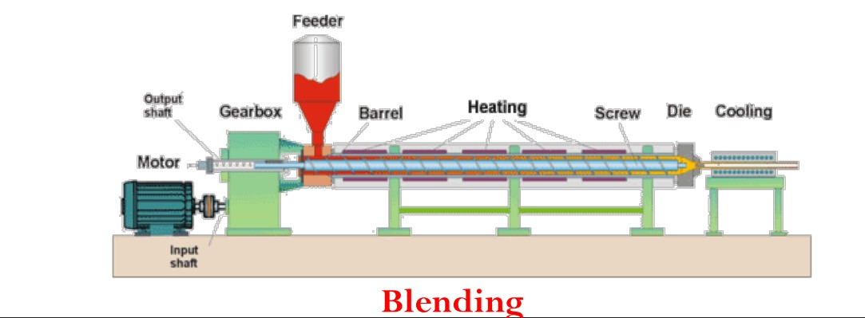
نحوه تولید پلاستیک های چند لایه: کواکستروژن
لامینت (Lamination)
مخلوط کردن (Blending)
در این روش چند عدد پلیمر با هم قاطی می شوند و روشی متفاوت از لامینیت کردن و یا کواکستروژن می باشد. در کو اکستروژن همزدن توسط پیچ ارشمیدس داریم اما برای هر پلیمر جداگانه و در نهایت بسته بندی تشکیل شده از لایه های مختلف و منظم در خواهد آمد نه اینکه با هم قاطی شوند .

Slide 17
فرق مخلوط کردن با لامینت و کو اکستروژن
عموما از لامینت و یا کواکستروژن جهت بهبود خواص ممانعت کنندگی و حفاظتی پلاستیک ها استفاده می شود.
استفاده از این تکنولوژی ها پیچیده و گران قیمت می باشد و محصول نهائی به راحتی قابلیت بازیافت ندارد.
به همین دلایل ترکیب پلیمرها یک روش جایگزین و ارزان قیمت می باشد که توجهات زیادی را به خود معطوف داشته است.
علاوه بر نقش ممانعتی، افزودن رنگ، افزایش خاصیت چسبندگی، بهبود پایداری و درب آسان باز کن از مزایای این روش ترکیبی می باشد.

Slide 18
فرق بین روکش و لامینت کردن
روکش دار کردن و لامینت کردن دو فرآیند معمول در تهیه فیلم های قابل انعطاف و ورقه ها در جهت بهتر نمودن استفاده از این مواد در بسته بندی می باشند.
روکش دار کردن فرآیند استفاده از یک سیال مذاب به سطح یک ماده می باشد در حالیکه لامینت دار کردن اتصال دو صفحه یا بیشتر می باشد.

Slide 19
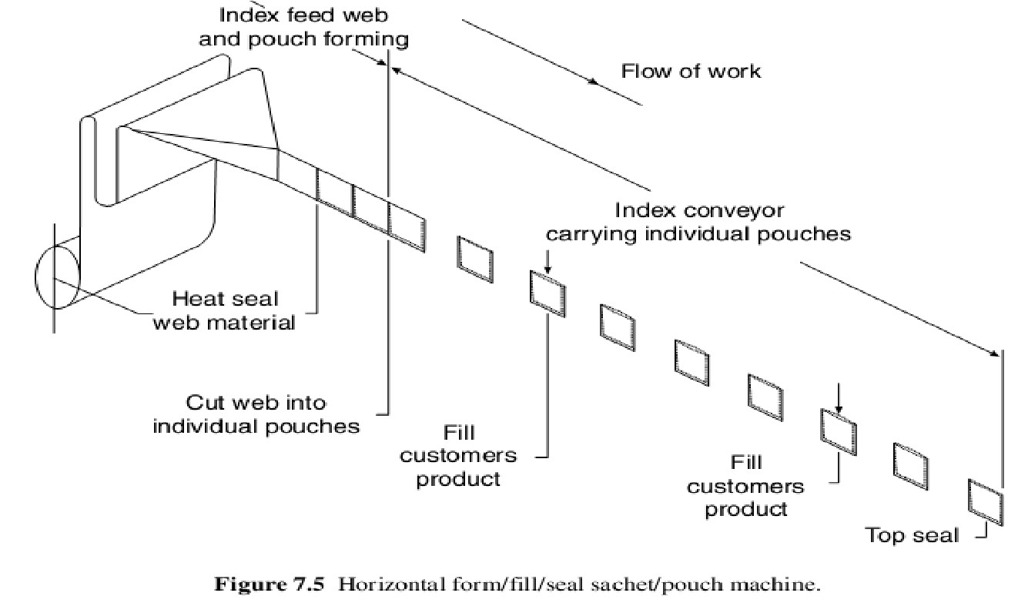
روش های ساخت ظروف پلاستیکی: ساشت و پوچ
پوچ و ساشت کیسه های تولید شده از پلیمرها هستند.

Slide 20
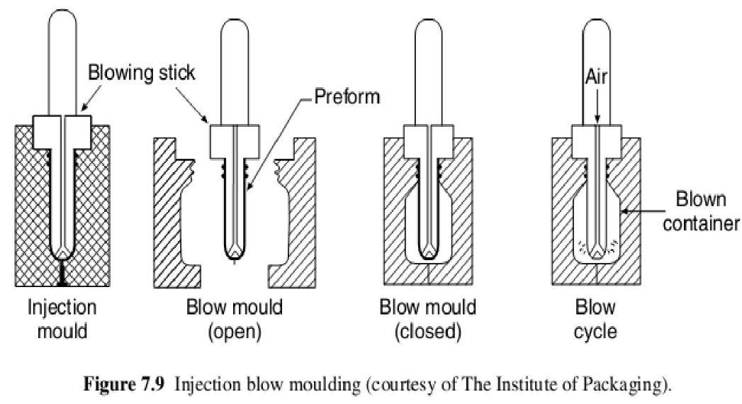
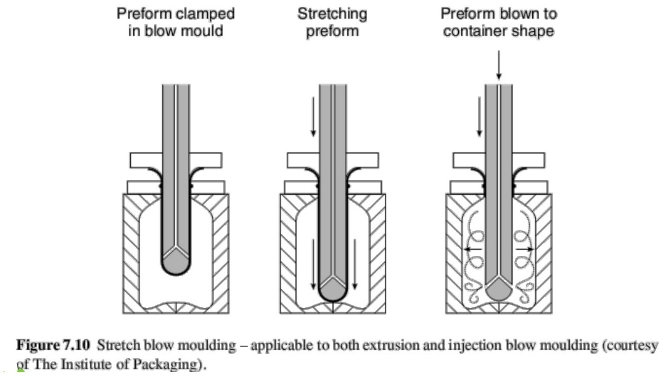
روش های ساخت ظروف پلاستیکی: بطری
تزریقی-دمشی:
کششی-دمشی:

Slide 21
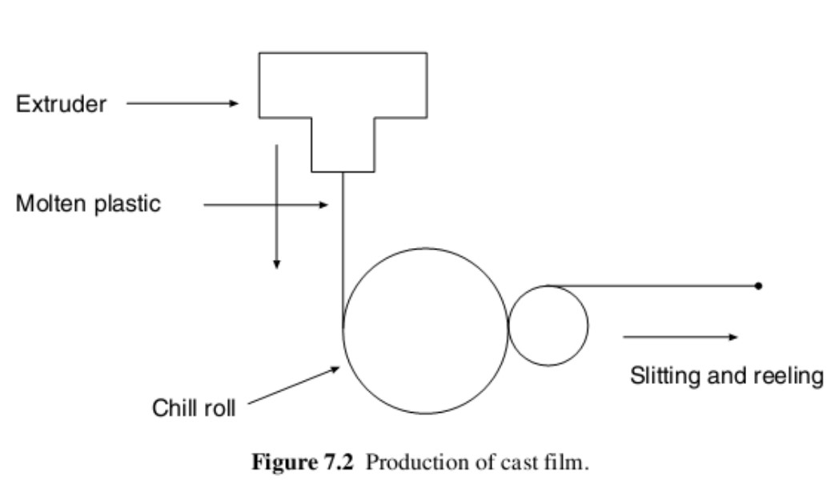
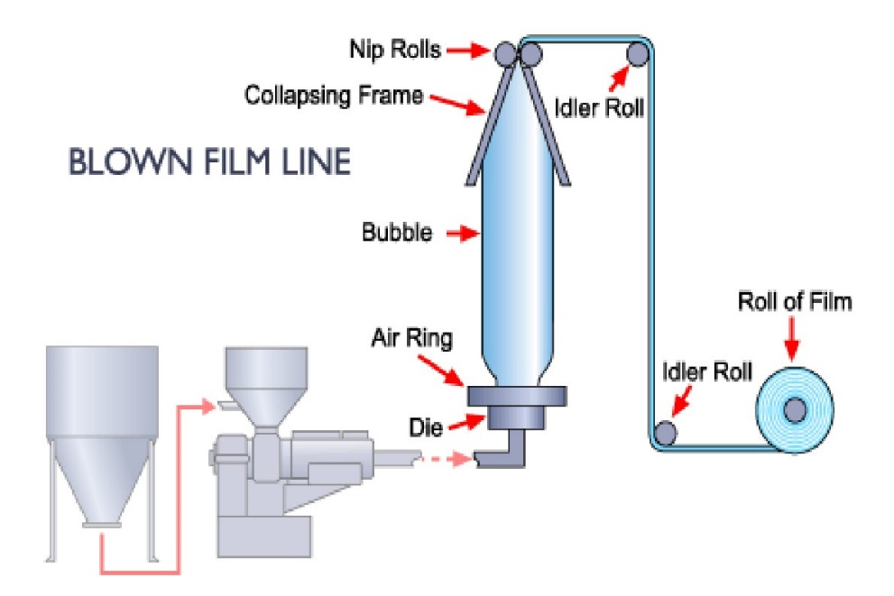
روش های ساخت ظروف پلاستیکی: فیلم
فیلم ها صفحه های مسطح پلیمری با ضخامت کمتر از 100 میکرومتر می باشند.
قالب گیری (Casting):
قالبگیری کششی دمشی و قالبگیری تزریقی دمشی
دمشی(Blowing)

Slide 22
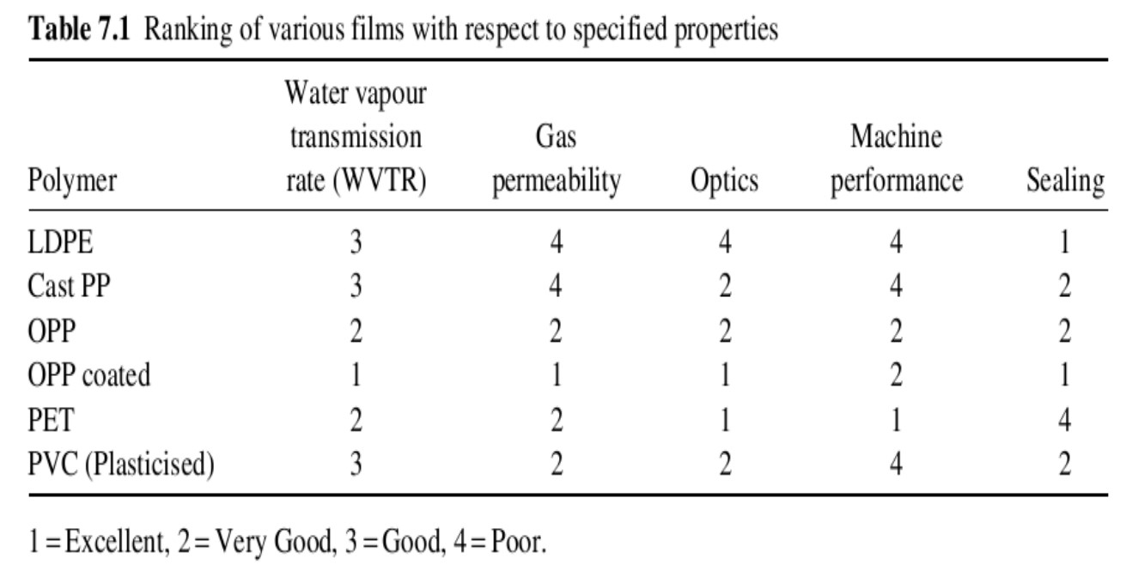
بررسی فیلم های تولید شده از پلیمرهای مختلف

Slide 23
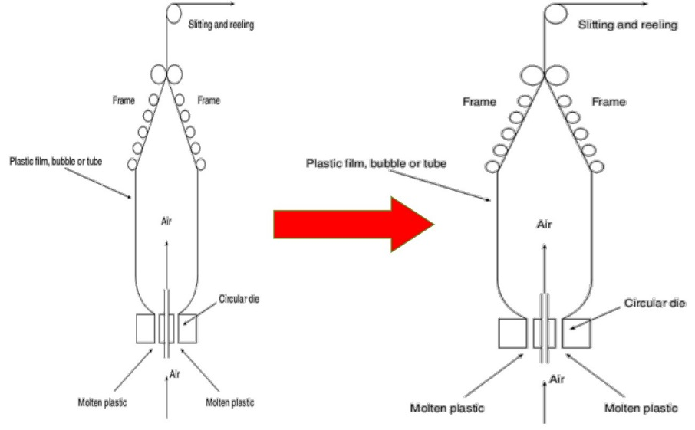
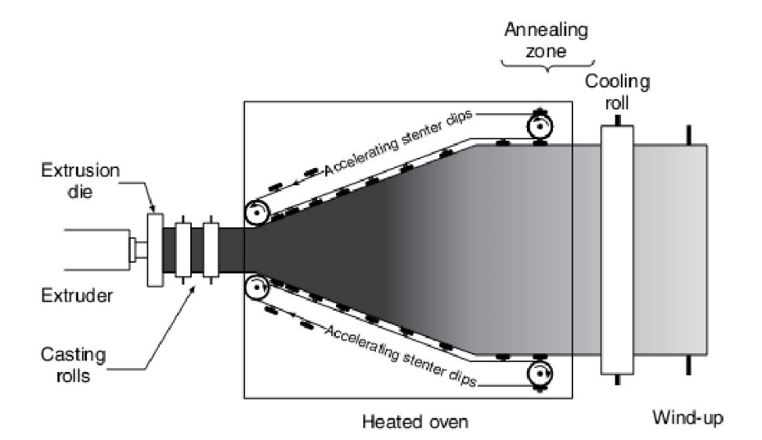
)Orientation جهت دهی پلیمر (
پلیمر را به دو صورت در جهت ماشین یا طولی (Machine Direction) و یا در جهت عرض (Transverse Direction) تحت کشش قرار می دهند. به این ترتیب مقاومت کششی در فیلم ها افزایش و درصد افزایش طول، نفوذپذیری به بخار آب و گازها کاهش می یابد.
جهت دهی در نزدیک نقطه ذوب موجب کاهش تنش های وارد شده در پلیمر شده و در نتیجه در اثر گرماهای ناشی از چاپ و دوخت حرارتی کمتر دچار جمع شدگی می شوند.
فیلم های جهت دهی شده برای بسته بندی به صورت جمع شونده (Shrinking) مناسب نیستند.
به سه صورت جهت دهی تک جهته (Mono-Oriented) جهت دهی دو جهته (Biaxially Orientated) جهت دهی در عرض (Transverse Direction) انجام می شود.

Slide 24
مات کردن رنگ پلیمرها
ترکیبات معدنی
کربنات کلسیم و اکسید تیتانیوم ( رنگ سفید )
صاف کردن سطح با استفاده از یک لایه خالص از همان پلیمر
گازدهی ( Cavitation )
استفاده از موادی که در اثر حرارت دهی گاز نیتروژن یا دی اکسید کربن تولید می کنند.
پوشش دهی فلزات
استفاده از یک لایه نازک آلومینیم باعث مات شدن پلیمر می شود.
اصلاح فرآیند
سرد کردن کند پلیمر باعث تولید کریستال های درشت و مات شدن پلیمر می شود.

Slide 25
افزودنی ها به مواد پلاستیکی
مواد جاذب نور ماوراء بنفش ((UV absorbers
تثبیت کننده های حرارتی (stabilizers Heat)
آنتی اسید ها (Anti acids)
خشک کننده ها ((Dehydrating agents
ترکیبات ضد مه (Antifogging agent)
رنگها
پرکننده ها و مقاوم سازها (Fillers and reinforcing agents )
مواد تشکیل دهنده هسته (Nucleating agents)
روان کننده ها (Lubricants)
مواد ضد الکتریسیته ساکن (Antistatic agents)
مواد کمک کننده به ایجاد حجم (Blowing agents )
نرم کننده ها (Plasticizers)
آنتی اکسیدان ها

Slide 26
پلیمرهای متداول در صنعت بسته بندی
پلیمرهایی که اغلب در صنعت بسته بندی مواد غذائی مورد استفاده قرار می گیرند شامل:
پلی اتیلن
پلی پروپیلن
پلی اتیلن ترفتالات
پلی آمید
پلی وینیل کلراید
پلی ونیلیدین کلراید
پلی استایرن
به هر حال، علیرغم موارد استفاده زیاد این پلیمرها در بسته بندی مواد غذائی، عامل محدود کننده آنها نفوذپذیری ذاتی به گازها و بخارها شامل اکسیژن، دی اکسید و بخارهای ارگانیک می باشد.

Slide 27
PEپلی اتیلن
پرمصرف ترین پلاستیک به شمار می آید.
تولید ان از سال 1936 با استفاده از فرایند پلیمریزه کردن واحد های اتیلنی در فشار بالا آغاز شد.
پلی اتیلن ترموپلاست مومی شکل است که در دمای 80 تا 130 نرم میشود.
خواص مکانیکی ان بسته به وزن مولکولی و تعداد شاخه های جانبی دارد. استحکام و الاستیسیته خوبی دارد.
مقاوم در برابر سرما و مانع خوبی در برابر آب است با افزایش دانسیته تمام خواص ممانعتی همراه با سفتی و استحکام ان افزایش می یابد که در واقع به دلیل تبلور بیشتر می باشد.
پلی اتیلن در دمای اتاق در هیچ حلالی حل نمی شود زیرا یک پلیمر هیدروکربنی متبلور است.
از ثبات شیمیایی خوبی برخوردار است اما اسید نیتریک ان را اکسید نموده و هالوژن ها بر ان اثر می گذارند برای تثبیت جوهر چاپ بر روی سطح پلی اتیلن اکسید شدن سطح ضروری است این عمل از طریق شعله انجام می شود که باعث ایجاد بوی نامطبوعی می شود.
از پلی اتیلن سبک برای تهیه کیسه های زباله یا پوشش جعبه مقوائی برای قابل نفوذ کردن ان و یا از پلی اتیلن سنگین تولید ظروف به روش تزریقی مثل جعبه های نوشابه و یا برای بسته بندی گوشت به دلیل مقاومت زیاد در برابر عطر و چربی و بو.

Slide 28
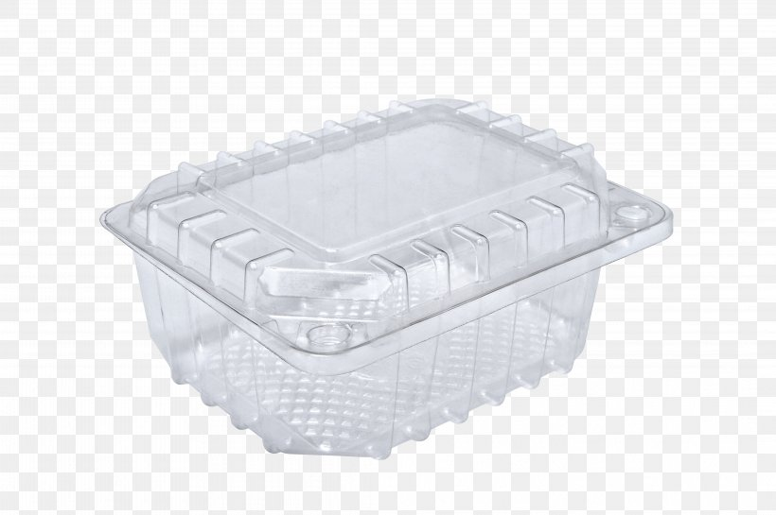
PEپلی اتیلن
شکل های اصلی پلی اتیلن (تقسیم بندی بر اساس شاخه دار بودن و دانسیته) که مورد استفاده قرار می گیرند شامل
پلی اتیلن دانسیته بالا ( HDPE )
اتیلن دانسیته بالا با وزن مولکولی بالا ( HMWHDPE )
اتیلن دانسیته بالا با وزن مولکولی بسیار بالا ( UMHW - HDPE )
پلی اتیلن با دانسیته پایین ( LDPE)
پلی اتیلن خطی با دانسیته پائین ( LLDPE )
پلی اتیلن با دانسیته بسیار پائین ( VLDPE )
پلی اتیلن با دانسیته متوسط ( MDPE )
شاخه دار بودن پلیمر از نزدیک شدن و متراکم شده پلیمر جلوگیری می کند و در نتیجه دانسیته پلیمر کاهش خواهد یافت.

Slide 29
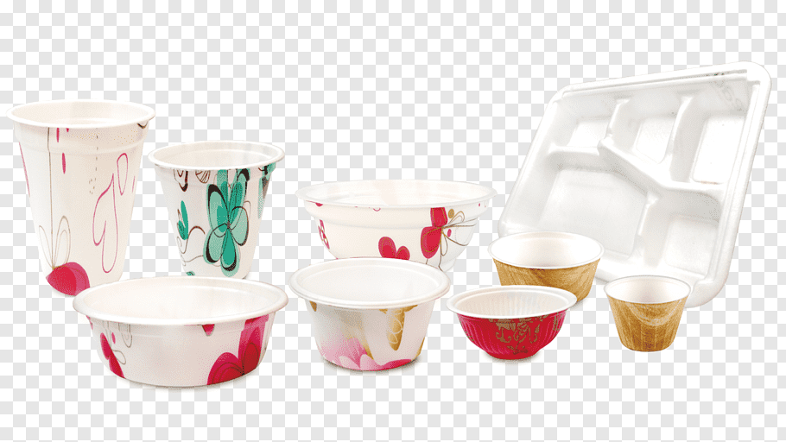
PP پلی پروپیلن
پلی پروپیلن یک پلیمر تشکیل شده از پروپیلن می باشد که تحت فشار و دما با استفاده از کاتالیست نوع ناتا - زیگلر به صورت خطی تشکیل می شود .
این پلیمر را می توان از ۳ نوع ایزومر پروپیلن ، اتیلن و ۱ - بوتن تولید کرد .
پلیمر تشکیل شده سخت تر و متراکم تر از پلی اتیلن می باشد .
در بین پلیمرهای ترموپلاست متداول ، پلی پروپیلن دانسیته کم و نقطه ذوب نسبتا بالائی دارد و قیمت نسبتا پائینی دارد .
مقاومت حرارتی بالا ( نقطه ذوب حدود ۱۶۰ ° C )
پر کردن داغ و حرارت دهی توسط مایکروویو
نفوذپذیری کم نسبت به بخار آب

Slide 30
PP پلی پروپیلن
نفوذپذیری متوسط نسبت به گازها
مقاومت خوب نسبت به حلال ها
پلیمر جهت دهی شده آن همانند شیشه شفاف است
در دماهای بالا مستعد اکسید شدن است ( حساس ترین پلیمر ) لذا استفاده از آنتی اکسیدان ها در آنها کاملا ضروری است .
مقاومت بالا نسبت به انعطاف مکرر
شکنندگی در دمای پایین ( برای رفع مشکل با PE کوپلیمریزه می کنند ) پس نامناسب برای بسته بندی در یخچال .
از لحاظ شیمائی خنثی و نسبت به اکثر مواد شیمیائی آلی و معدنی مقاوم می باشد .

Slide 31
PETپلی اتیلن ترفتالات
در صورتی که این پلیمر جهت دهی یک طرفه شده باشد از لحاظ شفافیت با پلی پروپیلن جهت دهی شده قابل مقایسه است.
از PET به روش های مختلفی می توان انواع فیلم را به روش قالب گیری و دمشی تهیه کرد.
از PET PP جیت لعاب دادن ورقه های فولادی قلع اندود استفاده می گردد.
از آنها می توان برای پوشش دهی سطح کاغذ، ساخت صفحه های ترموفورمینگ، قالب گیری تزریقی، قالب گیری دمشی و تولید فوم استفاده کرده.
پلی استرها نسبت به سایر پلیمرها دارای مقاومت حرارتی بیشتری هستند ( ۲۶۰ ° C ) . بخصوص زمانی که جهت دهی شده باشند.
پلی استرها دارای رادیکال های بسیاری در سطح هستند که باعث افزایش اتصال دیگر مواد شیمیایی به خصوص جوهر چاپ به آنها می شود.
در تولید آن هیچ افزودنی فرآیندی به کار گرفته نمی شود.

Slide 32
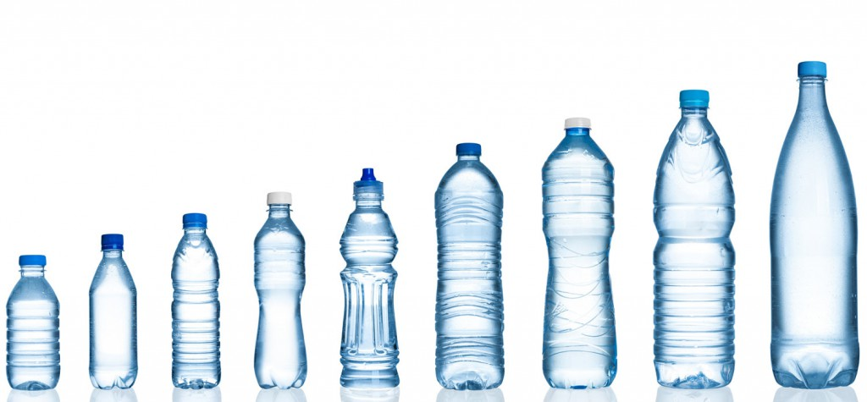
PETپلی اتیلن ترفتالات
برای بسته بندی محصول های حاوی چربی زیاد که باید نسبت به اکسیژن و UV نفوذناپذیر باشند ؛ بسیار مناسب است .
این پلیمر دارای نقطه ذوب بسیار بالایی ( ۲۶۰ ° C ) و تا دمای ۱۸۰ ° C دچار جمع شدگی ( Shrink ) نمی شود .
لذا برای تولید بسته های با قابلیت حرارت دهی اتوکلاو شدن ، مایکروویو شدن ، حرارتی دهی در آون ) مناسب است .
برخی PET ( آمورف و قالبگیری شده ) دارای قابلیت دوخت حرارتی است ولی برای بهبود این ویژگی می توان آن را با استفاده از PE و PVdC پوشش دهی کرد .
PET دارای نفوذپذیری متوسط نسبت به اکسیژن و برای کاهش نفوذپذیری آن را با استفاده از آلومینیوم پوشش دهی می کنند .
در صورت پوشش دهی PET با SiO2 خصوصیات نفوذپذیری آن نسبت به اکسیژن کاهش می یابد در حالی که شفاف ، قابل اتوکلاو کردن و قابل میکروویو کردن است .

Slide 33
Polyamide) PAپلی آمید (
معمولا آنها را به نام نایلون ( Nylon ) می شناسند.
ابتدا از آن در صنایع پوشاک استفاده می شد.
در اثر واکنش کندانسیون بین یک دی آمین و یک دی اسید و با هر ترکیبی که دارای هر یک از این گروه های عاملی باشد تولید می شود.
این پلیمر را برحسب تعداد کربن موجود در ساختار زنجیره مونومری آن نام گذاری می شود.
در بسته بندی مواد غذایی معمولا از نایلون ۶ استفاده می شود.
از گران ترین پلیمرها است از این رو معمولا به تنهایی استفاده نمی شود.

Slide 34
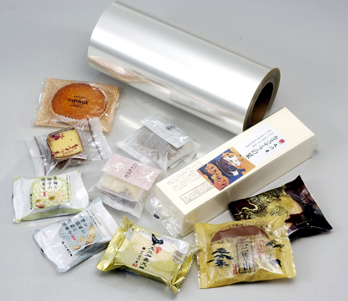
Polyamide) PAپلی آمید (
نقطه ذوب PA حدود c۲۲۰ ° است از این رو میتواند فرآیند استریلیزاسیون را تحمل کند.
نفوذپذیری کمی نسبت به روغن ، مواد معطر و گازها دارد.
یکی از معایب این پلیمر به هم چسبیدگی در دماهای بالا ( بیش از ۱۸۰ ° C ) است.
از آن برای امتزاج سایر مواد پلیمری با یکدیگر استفاده می شود.
از کامپوزیت PA - HDPE برای بسته بندی سوسیس استفاده می شود.
این پلیمر نسبت به بخار آب بسیار نفوذپذیر است.
دوخت حرارتی آن مشکل است.

Slide 35
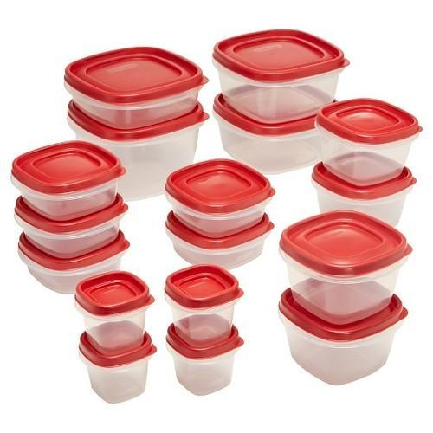
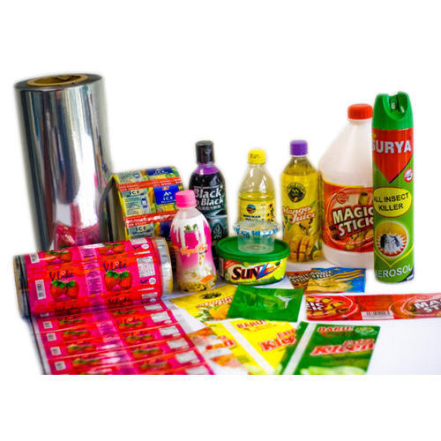
Polyvinyl chloride(PVC) پلی ونیل کلراید
این پلیمر مقاومت خوبی به روغن و چربی دارد .
نفوذپذیری نسبتا بالا نسبت به بخار آب دارد و با این وجود می توان از آن برای بسته بندی آب معدنی و آب میوه استفاده کرد .
قابلیت دوخت حرارتی خوبی دارد ولی مشکل اینجا است که در زمان دوخت حرارتی کاز HCL تولید می شود .
به دلیل مهاجرت زیاد مونومرها ونیل کلراید و امکان ایجاد سرطان کبد استفاده از آن به خصوصی برای بسته بندی مواد الکلی ممنوع است .

Slide 36
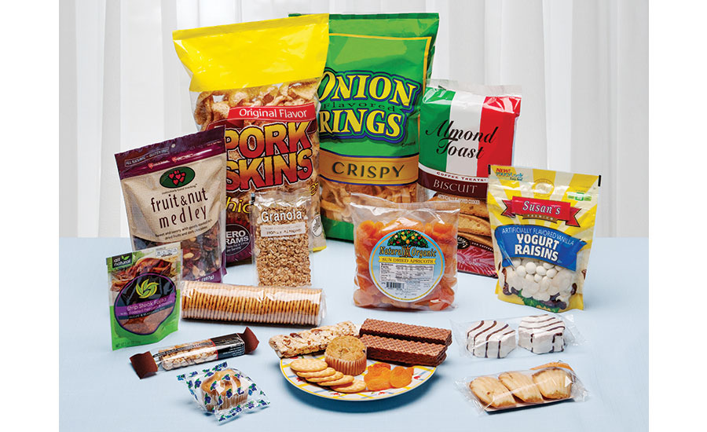
Polyvinylidene Chloride (PVDC) پلی ونیلیدین کلراید
کوپلیمری از ونیل کلراید و ونیل دن کلراید با نام تجاری ساران (Saran) است.
قابلیت دوخت حرارتی خوبی دارد.
نسبت به گازها ، مواد معطر ، روغن و بخار بسیار نفوذناپذیر است.
به صورت تک لایه از آن برای بسته بندی گوشت مرغ استفاده می شود .این پلیمر قابلیت شرینک با آب گرم دارد.
به صورت کواکستروژن می توان پلیمرهای ۳ تا ۷ لایه برای بسته بندی گوشت تهیه کرد.
می توان آن را در حلال های آلی حل کرد و برای پوشش دهی کاغذ ، مقوا و پلیمرهایی همچون OPP , PET استفاده کرد.

Slide 37
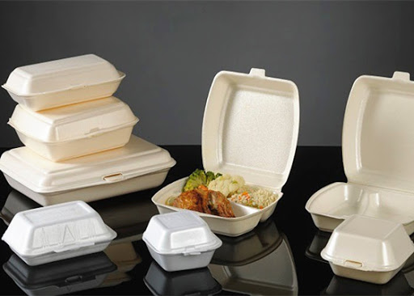
Polystyrene (PS) پلی استیرن
این پلیمر به دلیل اینکه قابلیت شکل پذیری بالایی دارد نقش بسزایی در صنایع بسته بندی دارد .
برای بسته بندی محصولات تازه ( میوه و سبزی های تازه ) که نیاز به تنفس دارند بسیار مناسب است .
این پلیمر نسبت به گازها و بخار آب بسیار نفوذیذیر است .
با استفاده از این پلیمر می توان فوم تهیه کرد .
این پلیمر بسیار شکننده است .
حداکثر دمای قابل تحمل برای این پلیمر ۷۰C است.

Slide 38
پلیمرهای طبیعی سلوفان
اولین لایه پلی مری طبیعی برای پوشش مواد غذایی به کار گرفته شد (سلولزی).
مواد اولیه این پلیمر که عمدتا چرب است
با استفاده از فرایندهای خاصی بر روی ان انجام می شود به چند دسته تقسیم میشود
بدون روکش که در محصولات نانوایی به دلیل نفوذپذیری خوبی که به رطوبت داشته مانع کندانس شدن رطوبت بر روی ان و کپک زدن ان می شود) کاربرد دارد.
دارای روکش با (PVDC) که به دلیل غیر قابل نفوذ بودن ان برای بسته بندی ادویه جات و روغن ها و آجیل ها و...کاربرد دارد)و قابل چسبیدن توسط حرارت قابل تا زدن و پیچیدن بالاخره نفوذ به بخار آب است.
ظاهر شفاف و درخشان و مقاوم به پارگی آن جذابیت خاصی دارد.
امروزه این لایه تا حد وسیعی و به دلیل عمدتا اقتصادی جای خود را به سایر پلی مر ها داده است.

Slide 39
پلیمرهای طبیعی قابل تجزیه
از جمله این پلی مر ها می توان به نشاسته و ژلاتین و سایر پروتئین ها اشاره کرد.
ترکیب دیگری به نام پلی کاپرولاکتون که از محصولات پتروشیمی جدا می گردد اما به صورت طبیعی قابل تجزیه است.
این پلی مر ها در طبیعت تجزیه می شوند که باعث می شود نسبت به مواد غذایی بی اثر نباشد بنابراین می توان با انجام تیمار های سطحی عدم واکنش با مواد غذایی را بهبود بخشید که امکان تجزیه شدن انها را به شدت کاهش می دهد.
پلی مر نشاسته با پلی مر های سنتزی مثل PE مورد استفاده قرار می گیرد.
نشاسته را میتوان به عنوان ترموپلاست در نظر گرفت که آب موجود در ان مثل نرم کننده عمل می کند.

Slide 40
پلیمر های طبیعی حاصل از میکروارگانیسم
میکروارگانیسم های پروکاریوتیک با استفاده از منابع کربن تولید پلی هیدروکسی الکانیت می کند یک ماده ذخیره ای برای سلول میکروبی بوده و می توان نود درصد وزن سلول خشک را شامل شود.
مهم ترین ماده از این کروه پروهیدروکسی بوتیریک اسید (PHB) است.
کوپلیمر PHPBپلی هیدروکسی والرات (PHV) است که در تجارت به ام بیوپل عرضه میشود و میتوان توسط اکسترودر ان را شکل داد.

Slide 41
اثر تیمارهای حرارتی بر پلیمرها
پلمیر مذاب
  تمام پلیمرها در این حالت به صورت آمورف هستند.
سرمایش سریع
  باعث قرار گیری تصادفی زنجیره پلیمری می شود.
  به صورت بسیار جزئی کریستاله می شود.
سرمایش کند
  باعث قرار گیری منظم زنجیره پلیمری می شود.
  باعث کریستاله شدن پلیمر می شود.
PET
  در حالت کریستاله سفید رنگ و شکننده است ولی در حالت آمورف به صورت شفاف و محکم است.

Slide 42
برخی اصطلاحات مرتبط با پلیمرها
هموپلیمر (Homopolymer): آن دسته از پلیمرها هستند که تنها با استفاده از یک نوع مونومر ساخته می شوند. به عنوان مثال هموپلیمر پلی اتیلن از مونومرهای اتیلن ساخته می شود.
کوپلیمر (Copolymer): یا پلیمرهای ناهمسان، با استفاده از بیش از دو گونه مونومر ساخته می شوند. برای مثال کوپلیمر اتیلن وینیل استات از مخلوط مونومرهای اتیلن و وینیل استات ساخته می شوند.
مخلوط پلیمری: برای تولید مواد پلیمری با ویژگی های مطلوب می توان دو یا شمار بیشتری پلیمر (همو و کوپلیمر) را با کمک یکسری ترکیبات دیگر مخلوط کرد .
واکنش پلیمریزاسیون: واکنشی است که در آن صدها یا هزاران مونومر به صورت کووالانسی به یکدیگر متصل می شوند تا پلیمر تشکیل گردد. این نوع واکنش شامل دو نوع پلیمریزاسیون افزایشی و تراکمی است.
پلیمریزاسیون افزایشی(Additional (addition/chain-growth) polymerization): واکنشی است که در آن مونومرهای از جنس همسان به صورت کووالانسی به یکدیگر متصل شده و زنجیر بلندی تشکیل می دهند بدون اینکه هیچ محوصل جانبی در این فرآیند تولید گردد.
پلیمریزاسیون تراکمی (Condensation (step growth) polymerization): فرآیندی است که در آن مولکول هایی از دو مونومر متفاوت برای تشکیل یک پلیمر به یکدیگر متصل شده و طی آن مولکول های کوچک به عنوان محصول جانبی تولید می گردند.

Slide 43
بررسی انواع پلیمرها بر اساس هموپلیمر و کوپلیمر

Slide 44
عدد اختصاصی پلیمرهای درج شده روی بسته‌بندی

